Slide 1
Day 3
Derin Öğrenme

Slide 2
Aktivasyon Fonksiyonları

Slide 3
Neden non-lineerite
Non-lineerite, açıklayıcı değişkenleriyle doğrusal olmayan bir şekilde değişen bir yanıt değişkenini (diğer adıyla hedef değişken, sınıf etiketi veya puan) modellemenize olanak tanır.
Non-lineerite çıktının girdilerin doğrusal bir kombinasyonundan yeniden üretilemeyeceği anlamına gelir (bu, çıktının düz bir çizgiye dönüşmesiyle aynı değildir).

Slide 4
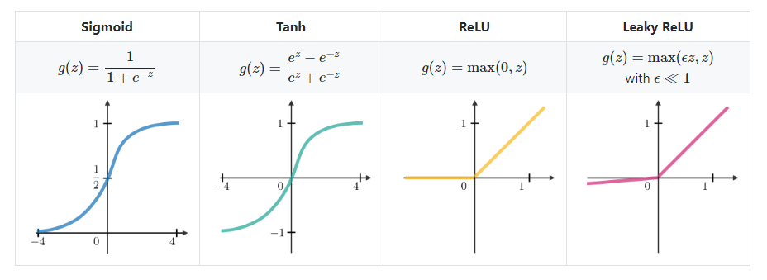
Aktivasyon Fonksiyonları
Etkinleştirme fonksiyonu ― Etkinleştirme fonksiyonları gizli birimlerin sonunda, modele lineer olmayan karmaşıklıklar katmak için kullanılır. Aşağıda en yaygın kullanılanlarını görebilirsiniz.

Slide 5
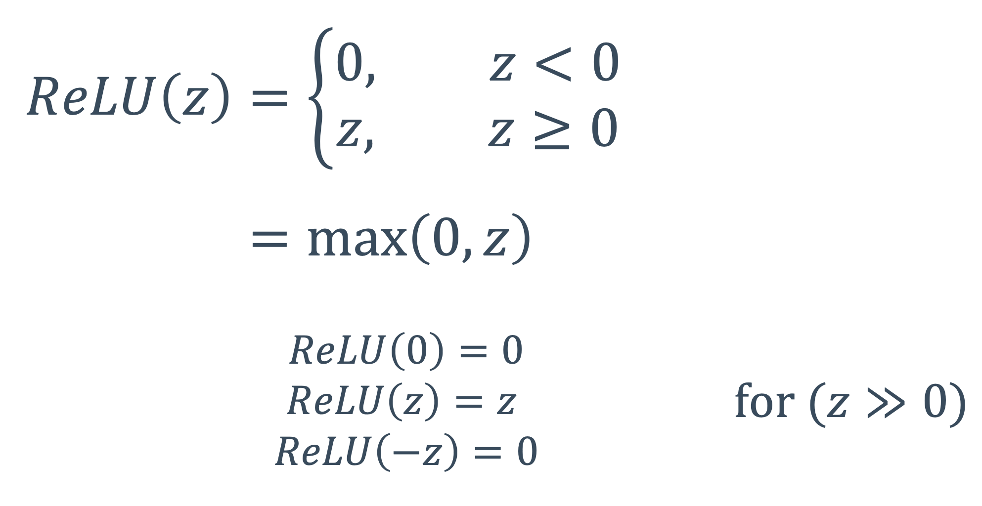
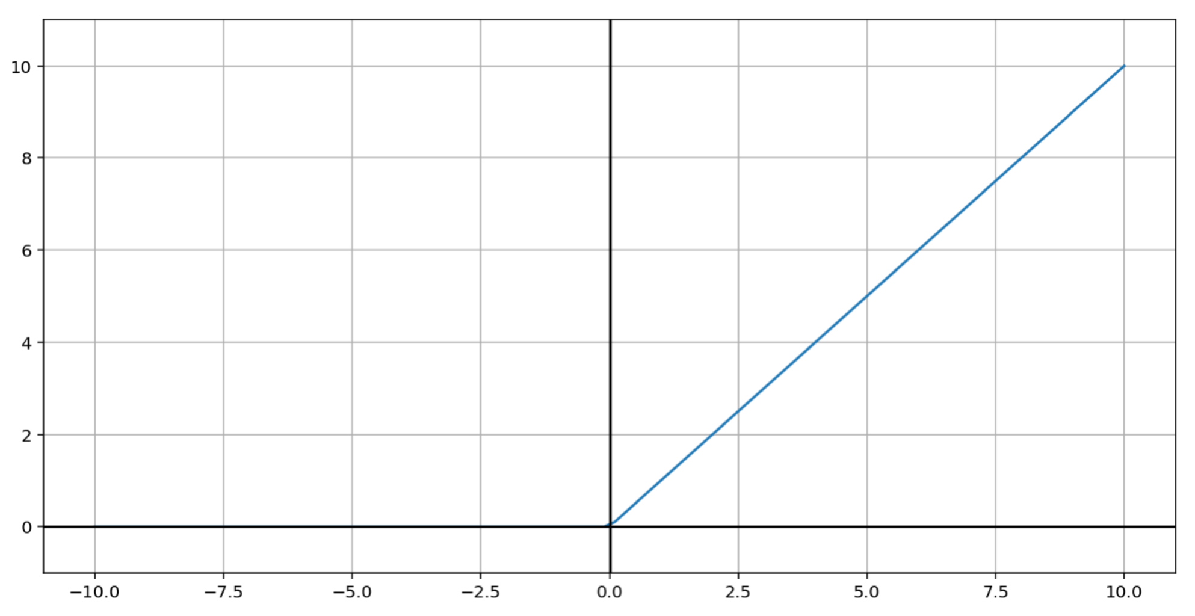
ReLU

Slide 6
Softmax

Slide 7
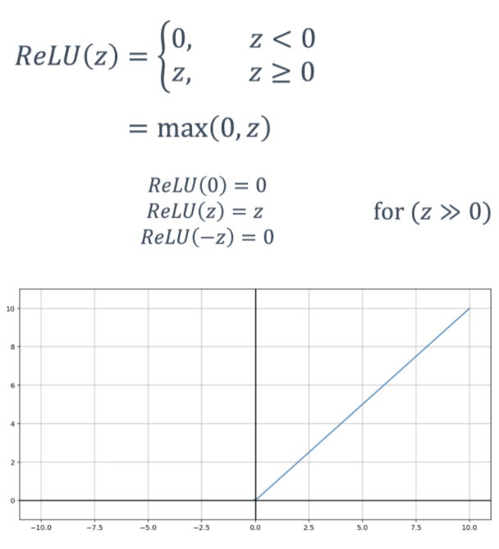
ReLU
ReLU, pozitif ise girişi doğrudan çıkaracak, aksi takdirde sıfır verecek olan parçalı lineer bir fonksiyondur.

Slide 8
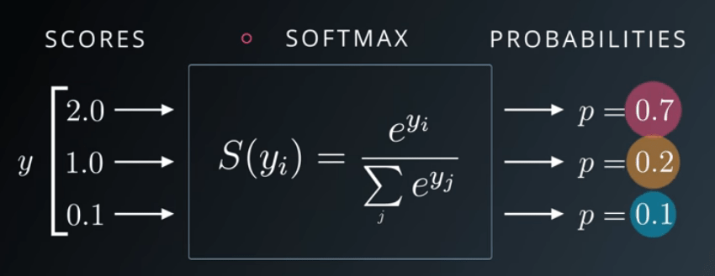
Softmax
Softmax, bir sayı vektörünü bir olasılık vektörüne dönüştüren matematiksel bir fonksiyondur; burada her bir değerin olasılığı, vektördeki her bir değerin göreli ölçeğiyle orantılıdır.

Slide 9
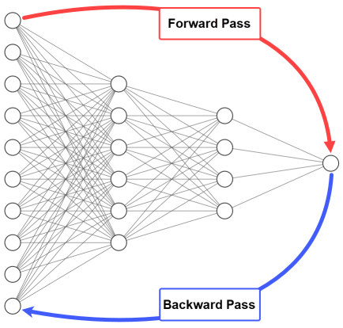
Forward Propagation
Giriş verileri ağ üzerinden ileri yönde beslenir.

Slide 10
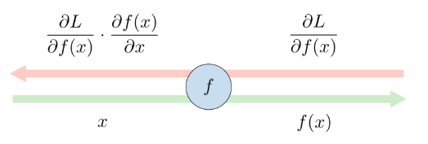
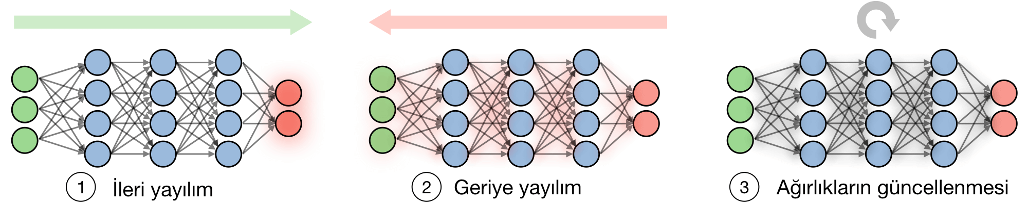
Backpropagation
Geri yayılım, asıl çıktıyı ve istenen çıktıyı dikkate alarak sinir ağındaki ağırlıkları güncellemek için kullanılan bir yöntemdir. Her bir ağırlığa göre türev, zincir kuralı kullanılarak hesaplanır.
Adım 1: Bir küme eğitim verisi alın ve kaybı hesaplamak için ileriye doğru ilerleyin.
Adım 2: Her ağırlığa göre kaybın derecesini elde etmek için kaybı tekrar geriye doğru yayın. Adım 3: Ağın ağırlıklarını güncellemek için gradyanları kullanın.

Slide 11
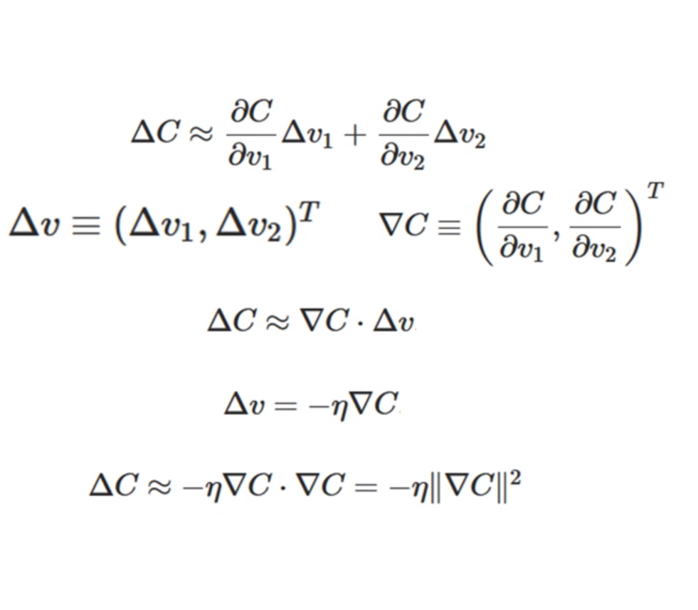
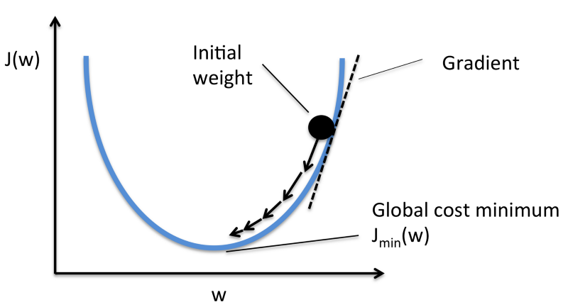
Gradient Descent

Slide 12
Overfitting, Underfitting
Sinir aglarinin zayif noktalari ve en kritik problem

Slide 13
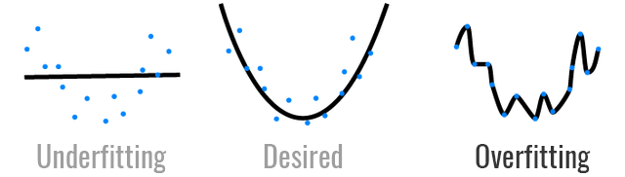
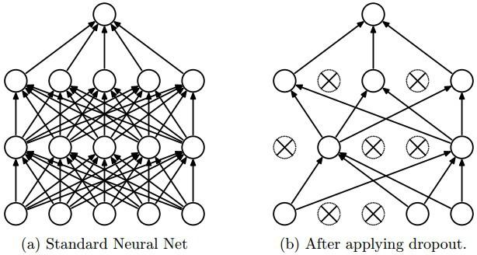
Overfitting

Slide 14
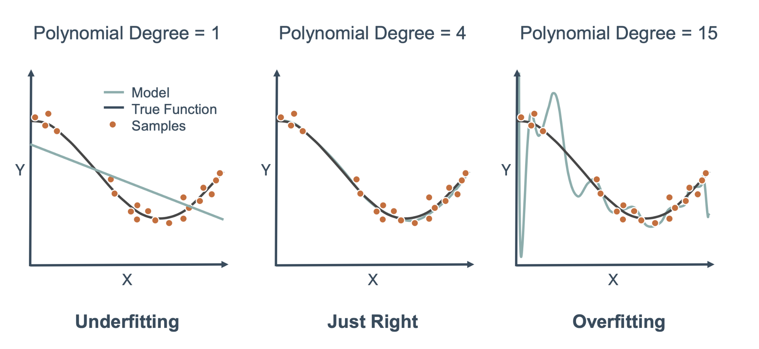
Overfitting
Overfitting, verileri öğrenmek yerine ezberlemek olarak tanımlanabilir.

Slide 15
Underfitting
Underfitting, düşük eğitim örneklerinden kaynaklanan öğrenme verilerinin olmaması olarak tanımlanabilir.

Slide 16
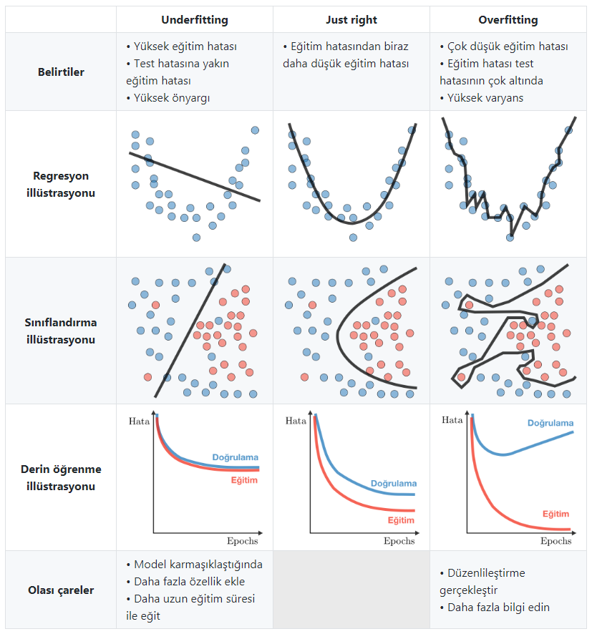
Overfitting vs Underfitting

Slide 17
Overfitting vs Underfitting

Slide 18
Regularization
Overfitting Problemini Nasıl Çözeriz

Slide 19
L1, L2, Elastic Net Regularization
L1 - Ridge
L2 - Lasso
Elastic Net

Slide 20
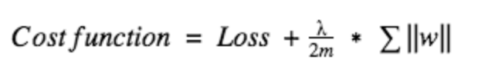
L1 - Ridge
L1 Düzenlemede ağırlıkların mutlak değerini cezalandırıyoruz. Ağırlıklar burada sıfıra indirilebilir. Bu nedenle, modelimizi sıkıştırmaya çalışırken çok kullanışlıdır.

Slide 21
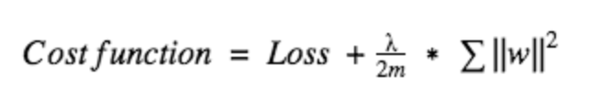
L2 - Lasso
L2 Regularizasyonda ağırlıkların karesini cezalandırıyoruz. L2 Regresyonu, ağırlıkları sıfıra (tam olarak sıfıra değil) azalmaya zorladığı için ağırlık azalması olarak da bilinir.

Slide 22
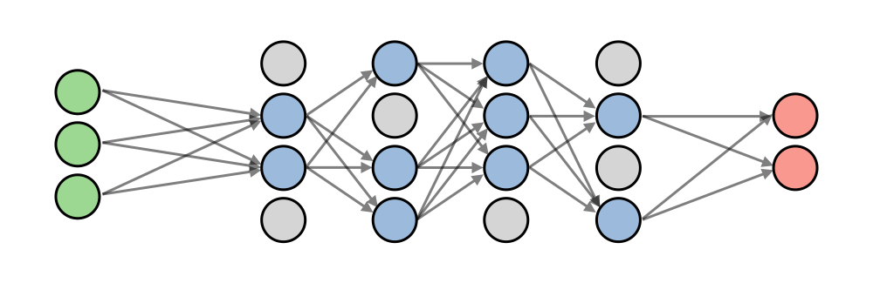
Dropout

Slide 23
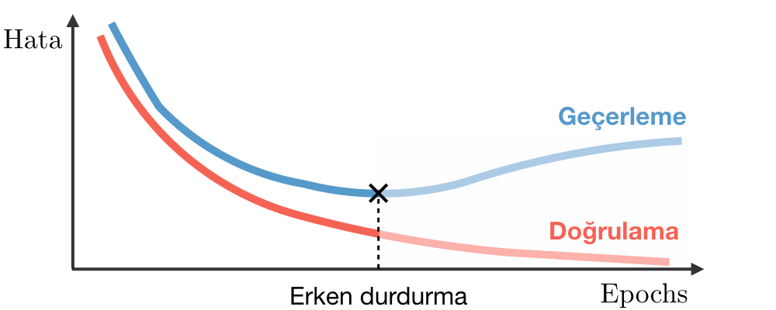
Erken Durdurma

Slide 24
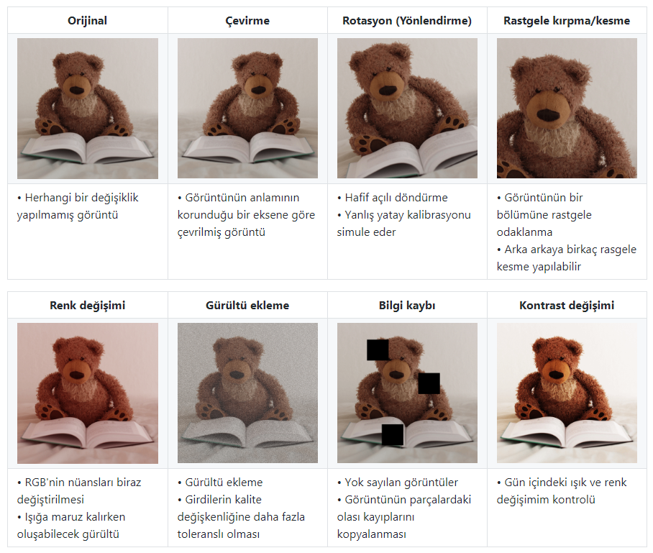
Data Augmentation
Veri artırma ― Derin öğrenme modelleri genellikle uygun şekilde eğitilmek için çok fazla veriye ihtiyaç duyar. Veri artırma tekniklerini kullanarak mevcut verilerden daha fazla veri üretmek genellikle yararlıdır. Temel işlemler aşağıdaki tabloda özetlenmiştir. Daha doğrusu, aşağıdaki girdi görüntüsüne bakıldığında, uygulayabileceğimiz teknikler şunlardır.

Slide 25
Hyperparameter Optimization

Slide 26
Optimization Algorithms
Adam
SGD
Adam, eğitim verilerine dayalı yinelemeli ağ ağırlıklarını güncellemek için klasik SGD prosedürü yerine kullanılabilen bir optimizasyon algoritmasıdır.
SGD, her eğitim örneği için Gradient Descent olan bir parametre güncellemesi gerçekleştirir.

